Slide 1
CAPSTONE 2026 · FASE 1
SIGAA
Gestión académica con alertas tempranas y seguimiento trazable
Avance Sprint 1 · semana simulada 24–28 agosto 2026
Product Owner: Joel López
Estado: evidencia preparada para revisión y aceptación
Notes:
Abrir situando el propósito del Sprint 1: convertir la definición inicial en decisiones técnicas y un prototipo verificable.
[Sources]
- SIGAA/docs/scrum/sprint-1/00-sprint-planning.md
[/Sources]

Slide 2
CAPSTONE 2026 · SIGAA
El problema no es la falta de datos: es que llegan tarde y sin contexto
La información académica dispersa dificulta detectar riesgo, coordinar acciones y demostrar qué intervención se realizó.
01
Fragmentación
Notas, asistencia y convivencia se consultan por separado.
02
Reacción tardía
Las señales se reconocen cuando el problema ya escaló.
03
Baja trazabilidad
No existe una cadena clara entre alerta, responsable y resultado.
02
Notes:
Conectar el problema con la necesidad de una vista integrada y acciones auditables.
[Sources]
- SIGAA/docs/01-vision-y-alcance.md
[/Sources]

Slide 3
CAPSTONE 2026 · SIGAA
SIGAA convierte señales académicas en acciones verificables
1
2
3
4
Integrar
Explicar
Actuar
Aprender
Notas, asistencia y convivencia
Reglas y factores visibles
Responsable, plazo e intervención
Resultado e indicadores
Principio del MVP: una alerta siempre debe poder explicar por qué existe y qué se hizo después.
03
Notes:
Explicar la cadena de valor completa, evitando presentar SIGAA como un simple panel de indicadores.
[Sources]
- SIGAA/docs/01-vision-y-alcance.md
- SIGAA/docs/design/03-uml-casos-de-uso.md
[/Sources]

Slide 4
CAPSTONE 2026 · SIGAA
Cuatro perfiles comparten una misma evidencia, con responsabilidades distintas
01
Dirección / UTP
02
Docentes
Prioriza casos, revisa tendencias y controla tiempos de respuesta.
Registran observaciones y consultan antecedentes relevantes.
03
Inspectoría / convivencia
04
Estudiantes
Gestiona alertas operativas e intervenciones asignadas.
Reciben acompañamiento oportuno con decisiones fundamentadas.
04
Notes:
Reforzar que el prototipo se diseñó para varios actores, aunque la validación formal con usuarios aún está pendiente.
[Sources]
- SIGAA/docs/01-vision-y-alcance.md
- SIGAA/docs/validacion/01-guion-validacion.md
[/Sources]

Slide 5
CAPSTONE 2026 · SIGAA
El MVP prioriza detección y seguimiento; evita complejidad que aún no aporta evidencia
INCLUIDO EN EL MVP
FUERA DE ALCANCE INICIAL
• Acceso por rol
• Panel de indicadores
• Búsqueda y ficha de estudiante
• Alertas explicables
• Registro de intervenciones
• Auditoría básica
• Predicción con IA sin datos validados
• Integraciones productivas con terceros
• Aplicación móvil nativa
• Automatización disciplinaria
• Decisiones sin supervisión humana
La frontera del alcance protege tiempo, privacidad y calidad de validación.
05
Notes:
Presentar exclusiones como una decisión de control del riesgo y no como una carencia.
[Sources]
- SIGAA/docs/01-vision-y-alcance.md
- SIGAA/docs/03-product-backlog.md
[/Sources]

Slide 6
CAPSTONE 2026 · SIGAA
La arquitectura separa experiencia, reglas y persistencia para evolucionar por incrementos
Usuario
Web
API
Datos
Navegador
por rol
React + Vite
interfaz
Express
reglas y acceso
PostgreSQL
auditoría
Docker Compose
Misma ejecución para todo el equipo · servicios aislados · configuración reproducible
Decisión ADR-001: React, Express y PostgreSQL; TypeScript se incorpora gradualmente.
06
Notes:
Aclarar que Docker reduce diferencias de entorno, pero no reemplaza pruebas ni documentación.
[Sources]
- SIGAA/docs/adr/ADR-001-stack-tecnologico.md
- SIGAA/docs/design/01-arquitectura-contenedores.md
[/Sources]

Slide 7
CAPSTONE 2026 · SIGAA
Cada alerta conserva el rastro desde la señal hasta el resultado
1
2
3
4
5
Señal
Regla
Alerta
Intervención
Evidencia
Asistencia, nota u observación
Umbral y factor explicable
Severidad y estado
Responsable y fecha
Resultado y auditoría
Entidades base: estudiante · alerta · regla · factor · intervención · usuario · auditoría
07
Notes:
Vincular el flujo con el modelo ER y destacar que los factores deben persistirse para explicar cada alerta.
[Sources]
- SIGAA/docs/design/02-modelo-er-diccionario.md
[/Sources]

Slide 8
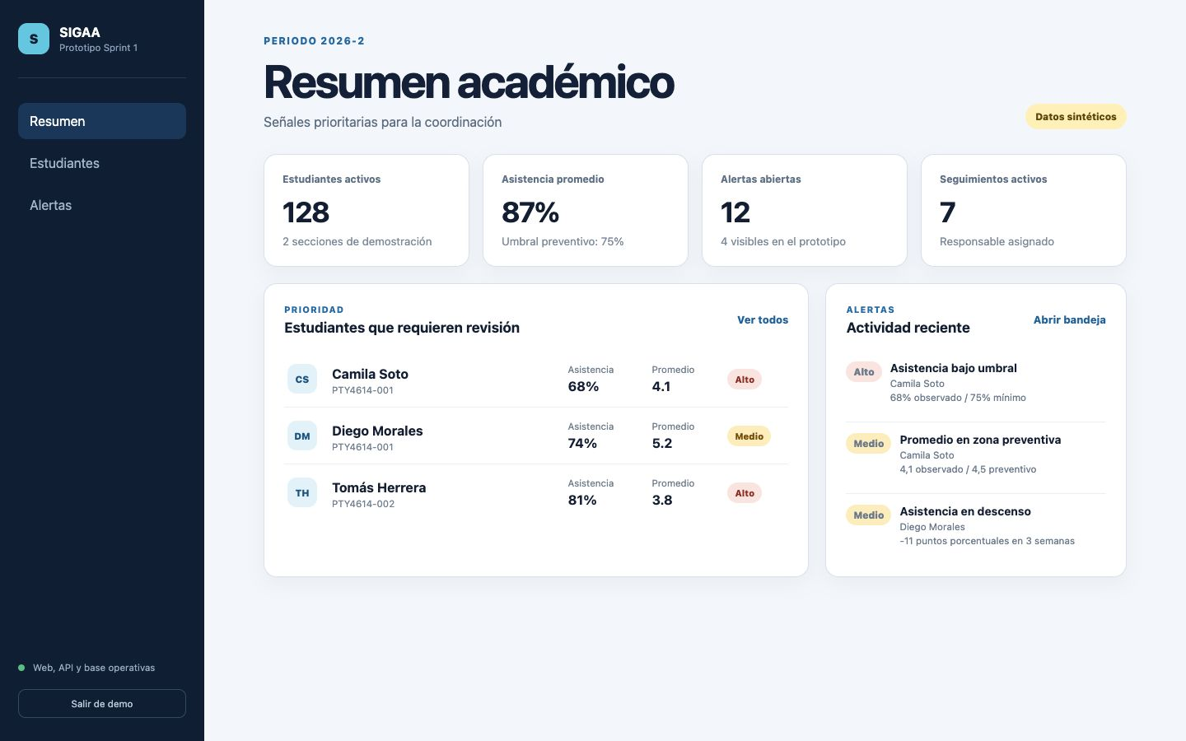
CAPSTONE 2026 · SIGAA
El prototipo ya permite recorrer el flujo principal con datos sintéticos
VERIFICADO
1. Inicio de sesión demo
2. Búsqueda de estudiante
3. Ficha y factores de riesgo
4. Filtro de alertas críticas
5. Vista móvil sin desborde
API: 6/6 pruebas
Web: build correcto
Datos visibles: exclusivamente sintéticos
08
Notes:
Demostrar el recorrido; no presentar el prototipo como sistema productivo ni como validación con usuarios.
[Sources]
- SIGAA/entregables/fase-1/evidencias/prototipo-dashboard.png
- SIGAA/docs/design/04-prototipo-navegable.md
[/Sources]

Slide 9
CAPSTONE 2026 · SIGAA
La semana 3 produjo decisiones y evidencia; la aceptación sigue siendo el siguiente control
LUN 24
MAR 25
MIÉ 26
JUE 27
VIE 28
Kickoff
Diseño
Construcción
Verificación
Evidencia
1
2
3
4
5
Objetivo, capacidad y roles propuestos
Arquitectura, ER y casos de uso
Datos sintéticos y navegación
API, build, Docker y móvil
Documento, deck y revisión PO
Burndown real: 30 puntos pendientes. No se descuentan puntos hasta que las historias cumplan DoD y sean aceptadas.
09
Notes:
Explicar por qué el burndown no baja con trabajo parcial: evita inflar avance antes de la aceptación.
[Sources]
- SIGAA/docs/scrum/sprint-1/03-daily-semana-3.md
- SIGAA/docs/scrum/sprint-1/04-burndown.md
[/Sources]

Slide 10
CAPSTONE 2026 · SIGAA
Sprint 1 queda listo para revisión, no para cierre automático
Evidencia preparada
DECISIONES SOLICITADAS AL PO
• Backlog, tablero, dailies y burndown
• ADR, arquitectura, ER y UML
• Prototipo navegable con Docker
• Pruebas, capturas y documento Fase 1
• Presentación institucional
1. Aceptar o devolver PB-006 a PB-010
2. Priorizar validación con usuarios
3. Ratificar responsables del equipo
4. Autorizar el cierre formal del Sprint 1
Recomendación: aprobar con observaciones y abrir la validación formal como primera actividad del siguiente incremento.
10
Notes:
Cerrar pidiendo decisiones concretas. La aprobación del Sprint 0 y la ratificación de roles también permanecen pendientes si el PO aún no las ha registrado.
[Sources]
- SIGAA/docs/scrum/sprint-1/01-sprint-backlog.md
- SIGAA/docs/03-product-backlog.md
[/Sources]

